Slide 1
數位信號處理實驗 (DSP)
DSP專題二 (2/2)
電機系 方士豪 教授

Slide 2
NOISE
/01

Slide 3
教學影片
影片中audio_SNR.m裡有關計算SNR的地方有誤，請同學注意!

Slide 4
實驗工具
wienerscalart96.m
Wiener Filter的m檔，丟入音檔以及其他參數即可消噪。
audio_SNR.m
輸入乾淨語音與雜訊，產生混雜語音。
noise.wav*3
三種不同的雜訊 (horn、mouse and white noise)
clean speech.wav*10
十句乾淨語音

Slide 5
實驗工具
1
已提供
乾淨語音
噪音
加入雜訊程式
Wiener filter
2
參考word檔

Slide 6
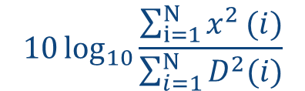
實驗一 (1/2)
實驗一
練習音檔存取及播放、加入雜訊
參考講義→實驗步驟：步驟一、二
Hint：(1) 訊雜比 = 5 (2) 輸出時間 s = 10秒
1
依照audio_SNR.m旁的註解完成audio_SNR.m，使其成為能將乾淨語音與雜訊混合的程式。
2
使用audio_SNR.m，加入已有的雜訊檔案，調整訊雜比以及設定輸出時間長短，單位為秒。
訊雜比：訊號和雜訊的比例
$$10{\log_{10}{\frac{\sum_{i=1}^{N}{x^{2}}(i)}{\sum_{i=1}^{N}{D^{2}(i)}}}}$$
(x為乾淨語音，D為雜訊，N為音訊長度)
[output,fs]=audio_SNR('Clean 檔案名稱.wav' , 'Noise 檔案名稱.wav',輸出時間(s),訊雜比);

Slide 7
實驗一 (2/2)
練習音檔存取及播放、加入雜訊
參考講義→實驗步驟：步驟一、二
Hint：(1) 訊雜比 = 5 (2) 輸出時間 s = 10秒
實驗一
3
使用指令wavread、sound，會得到語音訊號以及取樣頻率兩個變數signal, fs。
[signal,fs]=audioread(‘檔案名稱.wav’); %讀入wav檔 (切記wav檔與程式檔必須在同層目錄下)
sound(signal,fs); %播放WAV出來聽
將混雜語音的聲音播出來看看有沒有效果

Slide 8
實驗二
實驗二
消除雜訊，並將消除雜訊後的語音儲存起來
參考講義→實驗步驟：步驟三、四
採樣噪音秒數 s = 0.5
1
將帶有雜訊的語音訊號通過wiener filter消除雜訊，利用wienerscalart96.m輸入信號變數
output、取樣頻率 fs、以及採樣噪音秒數s (建議在0~1之間)，將參雜噪音的語音訊號透過wiener filter以消去雜訊。
output1=WienerScalart96(output,fs,s);
sound(output,fs);
2
利用audiowrite將我們的output寫成wav檔案，可以自己設定輸出路徑及輸出檔案名稱。
audiowrite( Filename, output1, fs);

Slide 9
音框
1
音框是語音處理的最小單位
2
大小沒有一定標準，使用者自訂
3
一個音框可以計算出一個語音特徵值

Slide 10
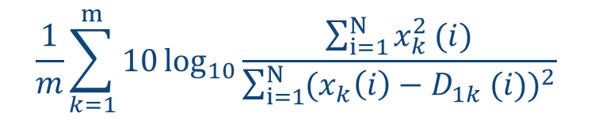
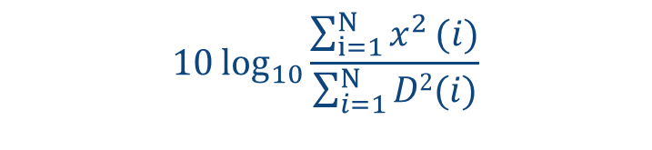
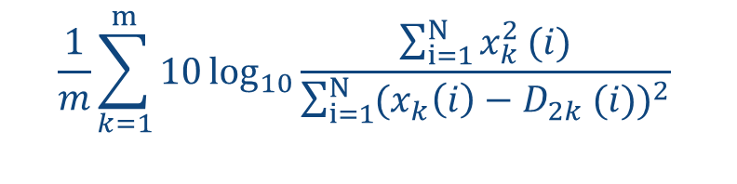
SNR (1/2)
1
SNR (Signal-to-Noise Ratio)
$$10{\log_{10}{\frac{\sum_{i=1}^{N}{x^{2}}(i)}{\sum_{i=1}^{N}{D2(i)}}}}$$
訊雜比(SNR):訊號與雜訊的比例
SSNR:每一個音框的SNR
𝑖 : 一個音框裡的第𝑖個值
2
SSNR (Segmental Signal-to-Noise Ratio )
消除雜訊後之乾淨語音的SSNR值
$$\frac{1}{m}\sum_{k=1}^{m}{10{\log_{10}{\frac{\sum_{i=1}^{N}{x_{k}^{2}}(i)}{\sum_{i=1}^{N}{{(x_{k}\left(i\right)−D_{1k} (i))}^{2}}}}}}$$
$$\frac{1}{m}\sum_{k=1}^{m}{10{\log_{10}{\frac{\sum_{i=1}^{N}{x_{k}^{2}}(i)}{\sum_{i=1}^{N}{{(x_{k}\left(i\right)−D_{2k} (i))}^{2}}}}}}$$
混雜語音的 SSNR值
3
SSNRI (Segmental Signal-to-Noise Ratio Improvement)
SSNRI=消除雜訊後之乾淨語音的SSNR值 − 混雜語音的 SSNR值

Slide 11
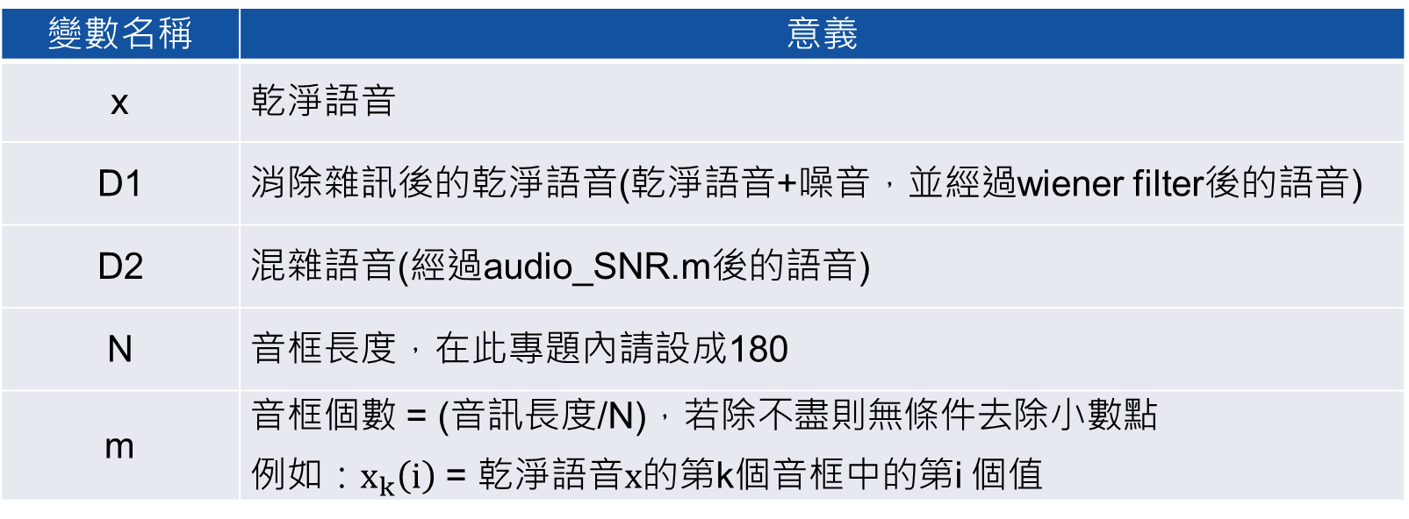
SNR (2/2)
變數名稱 | 意義
x | 乾淨語音
D1 | 消除雜訊後的乾淨語音(乾淨語音+噪音，並經過wiener filter後的語音)
D2 | 混雜語音(經過audio_SNR.m後的語音)
N | 音框長度，在此專題內請設成180
m | 音框個數 = (音訊長度/N)，若除不盡則無條件去除小數點 例如：$x_{k}\left(i\right)$ = 乾淨語音$x$的第k個音框中的第i 個值

Slide 12
Direction
1
看影片、詳讀講義的實驗步驟1~4
2
詳讀實驗理論，理解Wiener Filter與SNR的物理意義
3
依照影片、投影片以及講義，練習聲音的讀取、加噪音、消噪音
4
依照講義P2的實驗步驟五，練習寫一段可以量化濾波器效能的程式(SSNR)
5
依講義實驗理論更改程式wienerscalart96.m裡的參數，使得Wiener Filter的效能變得更好
6
完成問題與討論裡的問題一、二、三

Slide 13
問題討論
將經過wienerscalart96.m消除完雜訊的音檔存檔（學號）後上傳。
（指定使用乾淨語音2.wav和雜訊horn混合）
1
書面報告：請使用乾淨語音1.wav及三種雜訊，每種雜訊分別畫出其乾淨語音與混雜語音的波型圖與頻譜圖並比較差異。
利用實驗步驟五寫一段小程式使其能夠自動化一次量化10個乾淨語音檔對於3種不同雜訊 (horn、mouse and white noise)、2種訊雜比 (10、50 )總共六種的組合，並製作表格來說明數據，請觀察並比較其數據，說明之。
2
例如 : 使用乾淨語音’ 3’ 、噪音’horn’ 、訊雜比為10時，量化出來的值為12.2072

Slide 14
問題討論
調整程式wienerscalart96.m裡的參數，使得Wiener Filter消除雜訊的效能變得更好，並製作與問題三相同的表格，並觀察比較修改wienerscalart96.m參數前後的量化值
3

Slide 15
Question
Use wienerscalart96.m to remove the noise. Save the output into a wav.file and load it.
1
Write a short code that enable you to calculate the SSNRI. (for ’3.wav’,’horn.wav’,’snr=10’)
2
Adjust the parameter in wienerscalart96.m to make Wiener Filter’s performance improve.
3

Slide 16
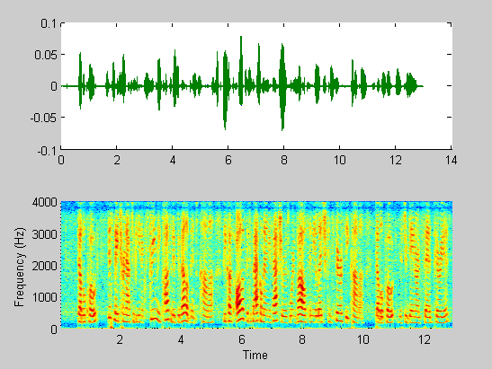
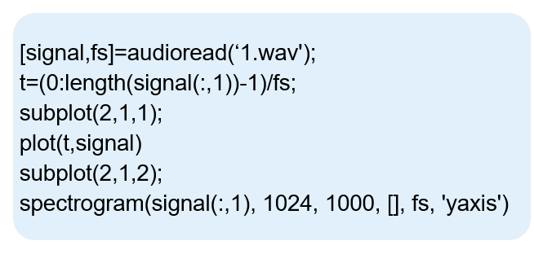
補充說明
★
繪出頻譜圖(Matlab)

Slide 17
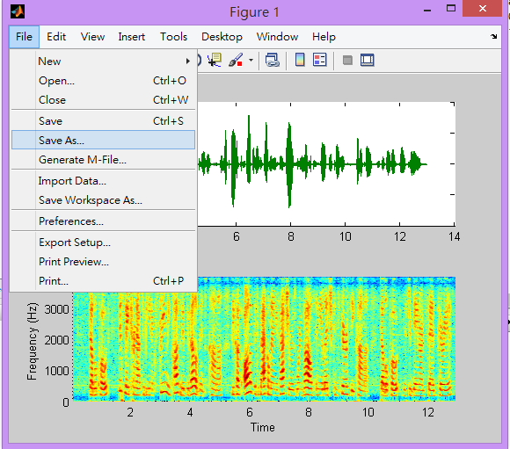
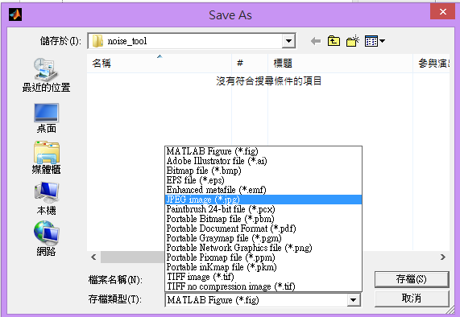
補充說明

Slide 18
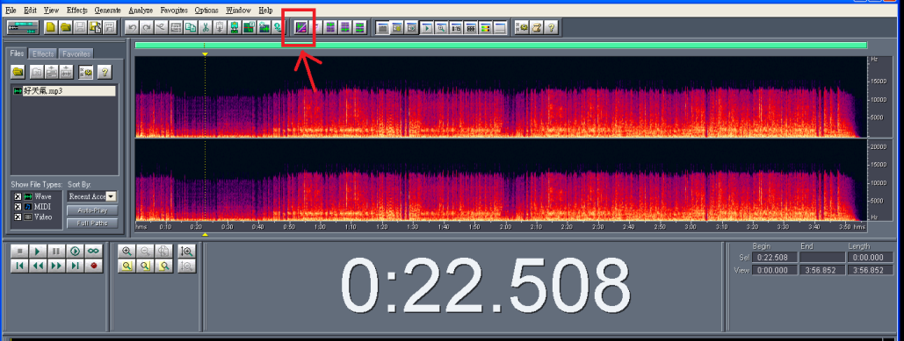
繪出頻譜圖 (cooledit)
★
cooledit
可下載cooledit音訊編輯軟體顯示音軌頻譜圖，可將輸入以及輸出的頻譜圖
畫出做比較將音訊檔案丟入cooledit中，按照圖示點選顯示頻譜圖。

Slide 19
ECHO
/01

Slide 20
教學影片
影片教學

Slide 21
實驗工具
1
已提供
echo.m
LMS.m
音源
2
可自備
音源檔
搜尋其他filter
3
參考word檔

Slide 22
實驗步驟
1
實驗三 : 產生、播放echo (Demo)
2
實驗四 : 使用LMS.m進行回音消除 (Demo)並觀察MSE
3
實驗五 : 更新NLMS
報告：請根據實驗結果詳細回答實驗三到實驗五的問題

Slide 23
實驗三：產生、播放Echo
請參考期中專題一實驗流程 : 實驗三
★
此實驗我們將使用工具echo.m來產生一個空間的echo。
★
此程式碼已經內涵RIRG的工具，首先將所需要的各種參數（房間大小、喇叭位置、麥克風
位置、反射次數…等等)輸入，RIRG便會產生一個房間的Impulse Response (h) ，之後我
們再將 h 與我們讀入的音訊進行convolution的動作，就可以產生該房間的echo。
將實驗一中各個參數nn、a、rm輸入不同的值之後把ℎ畫出來並說明其變化以及echo聽起來的感覺。ex : 反射次數調高、改變反射係數，Impulse Response及聽起來會如何變化?
Q4
請至少嘗試三種組合並說明之間的差異

Slide 24
實驗四：使用所提供的LMS程式來進行回音消除(Matlab)並觀察MSE (Mean square error)
請參考期中專題一實驗流程 : 實驗四
★
使用我們提供的LMS.m程式，觀察濾波器所估測的脈衝響應(ℎ ̂) 與RIRG所模擬出來的脈衝
響應(ℎ)，可使用先前教過的hold on指令並改變顏色來比較兩者，兩者越相近，代表濾波器
所估測的ℎ ̂越正確。此程式中的w即為 ℎ ̂，請選擇最後一列來繪製。
★
進行此工具時由於考慮到電腦的硬體設備問題、以及方便之後的實驗，所以實驗參數不能
像實驗一自己設定，請依照下列的表格來輸入參數。輸入音訊則改為高斯雜訊。
★
透過MSE來觀察ℎ、ℎ ̂兩者之間的誤差，MSE的值越小，代表兩者差異越小，回音消除的
效果越好，而計算MSE的程式已在LMS.m中幫同學寫好，同學們只需將其劃出並觀察即可。
請輸入不同的𝜇值(步階值)來觀察MSE的收斂情形以及"脈衝響應" ℎ ̂。
Q5
至少比較三種𝜇值(大、中、小)下的MSE。(並說明𝜇值調大或調小是否影響MSE收斂速度 ? 過大會如何 ? 過小會如何?)

Slide 25
ECHO
/01

Slide 26
實驗五：使用所提供的LMS程式來進行回音消除(Matlab)並觀察MSE (Mean square error)
請參考期中專題一實驗流程 : 實驗五
★
有關回音消除的濾波器，LMS只是其中一種，除了LMS以外還有其他效能更好的濾波器，
因此在實驗四中我們將藉由修改full_lms.m內LMS的演算法，來將LMS更新成NLMS，
來比較兩種濾波器估測 ℎ ̂ 以及MSE的效能，優劣為何。
★
Hint：可從講義第五頁實驗理論中提供比較兩者濾波器的演算法下手。
請比較LMS以及NLMS的差異
Q6
MSE收斂情形?input若改為語音檔何者效能較佳？
請將修改為NLMS後的程式碼上傳。

Slide 27
報告說明及配分
項目 | 配分 | 說明
書面報告 | 80% | 請詳細回答問題與討論六個問題寫成一份報告，在1/12前將報告與m檔上傳至portal，並且在1/12上課時將報告以紙本型式印出來繳交。
M檔&音檔 | 20% | 請至portal上傳程式碼(1/12前)與問題二的音檔(1/12當天繳交)。

